Slide 1
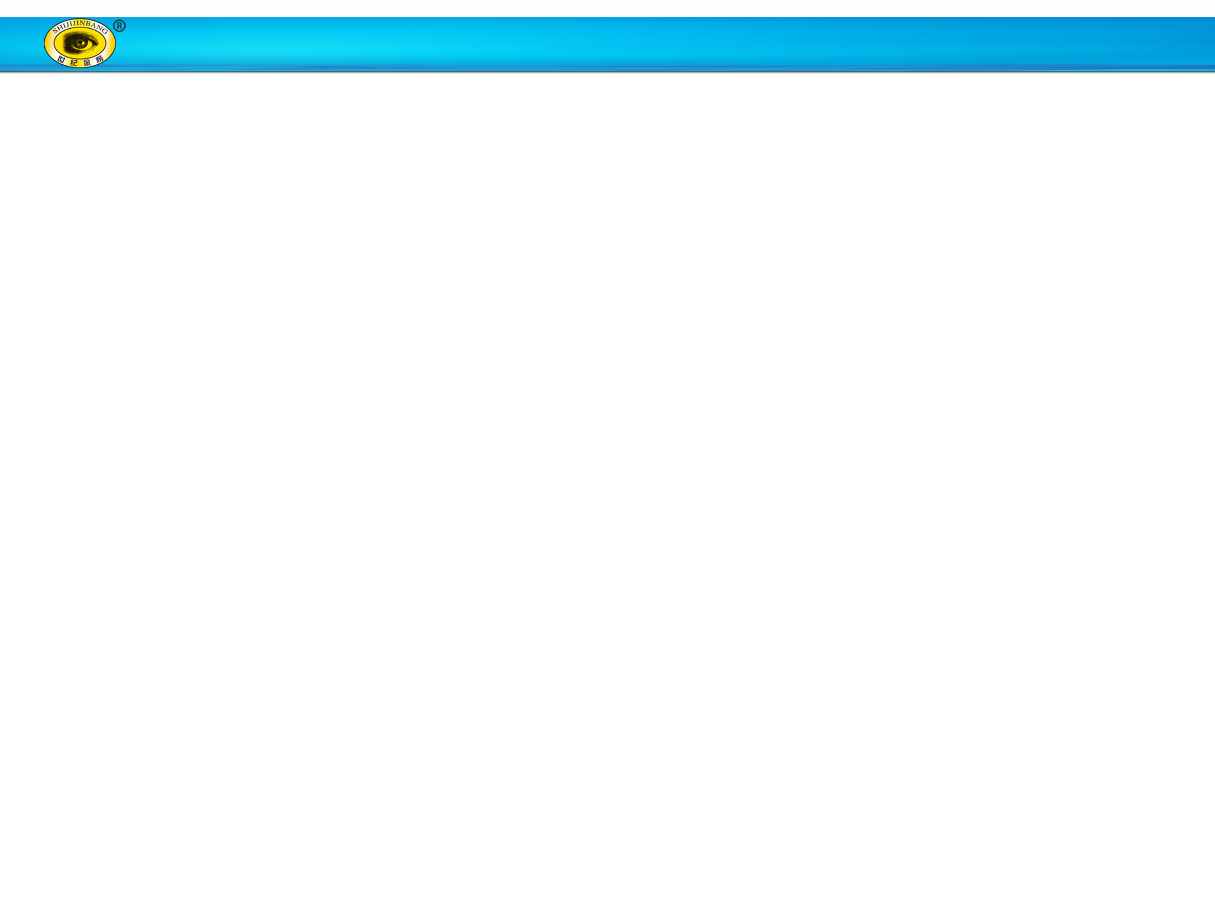








空间点、直线、平面的位置关系
问题
1.构成此长方体的基本元素是什么?
2,观察长方体，你能发现长方体的顶点，棱所在的直线，以及侧面、底面之间的位置关系吗？
点、线、面

Slide 2
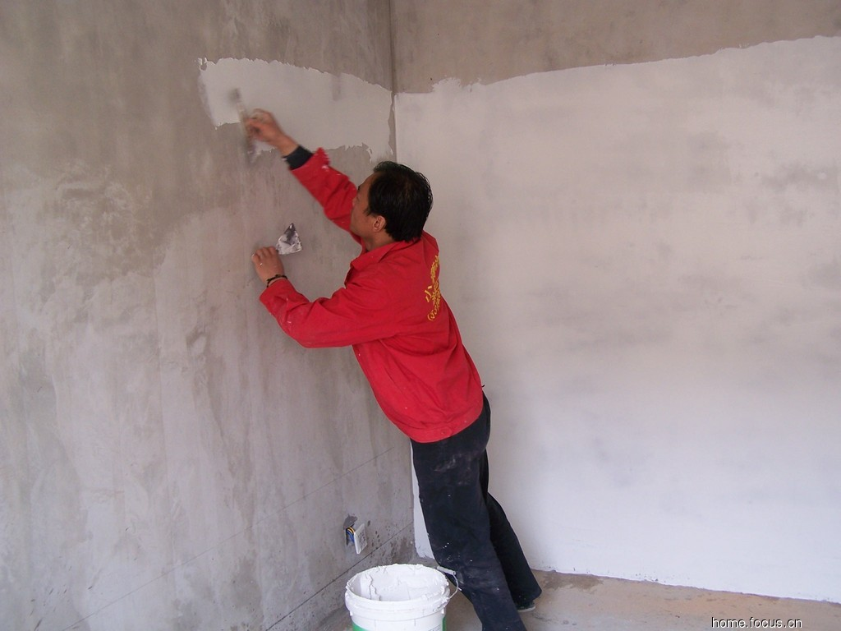
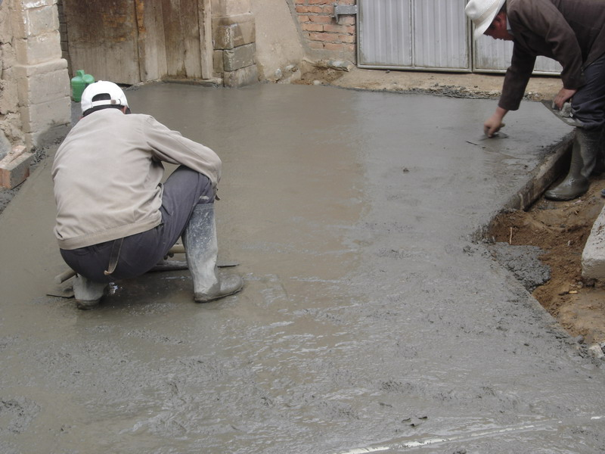
实际生活中的应用
泥瓦工用直的木条刮平地面上的水泥浆

Slide 3

第二章 点、直线、平面之间的位置关系
平 面

Slide 4
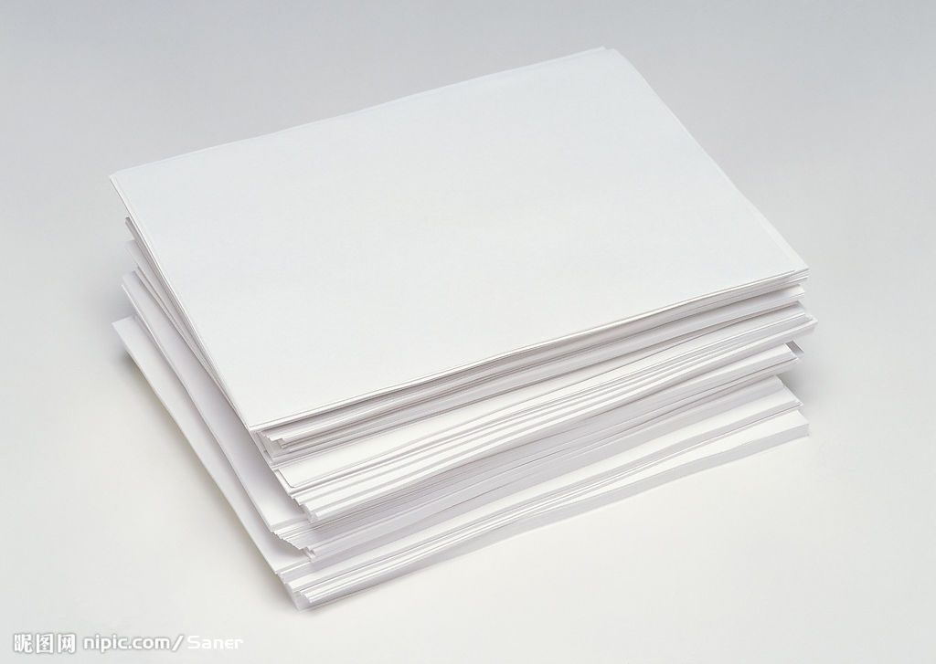
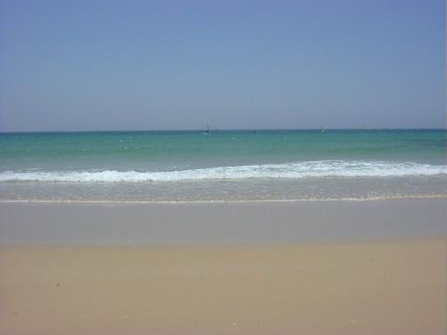
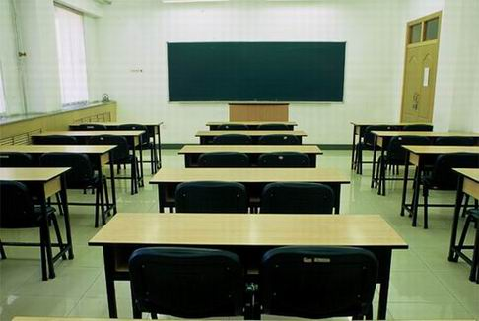
平面的形象
平整的纸张
教室里的桌面、黑板面、
墙面、地面
平静的海面

Slide 5
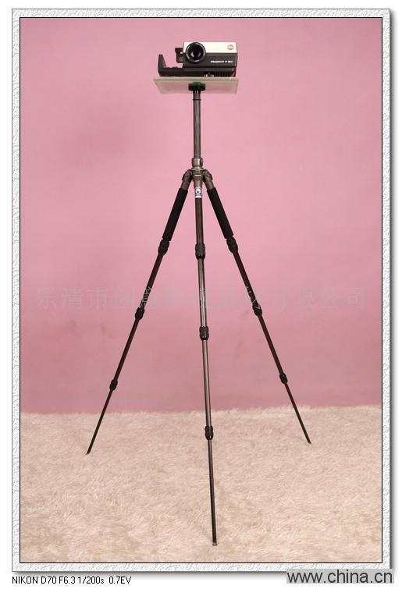
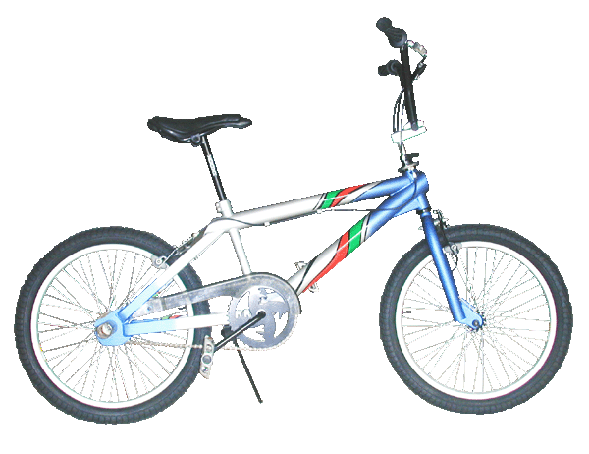
生活中经常看到用三角架支撑照相机、自行车等．

